Slide 1
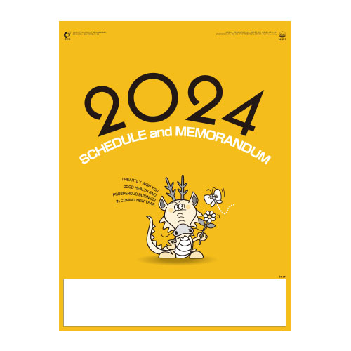
【提案書】
予定表文字（晴雨表付）
特徴
スケジュールをひと目で確認できる。管理しやすい予定表スタイルカレンダーの決定版。前後1ヶ月の日付もひと目で確認できて、スケジュール調整も楽々。メモ欄が広く、予定を沢山書き込めます。※掲載している価格は、100冊の場合の1冊単価になります。価格については、お見積り依頼後に担当スタッフから別途ご案内いたします。
納期
納期スペース
仕様
素材：ケント紙・70kg
サイズ：46/4切・13枚（W380×H525mm）
重量：100冊（22kg）
備考：表紙名入れ有り（印刷寸法：W340×H60mm以内）
お見積
お見積りスペース

